Slide 1
Управление федеральной антимонопольной службы
по Ленинградской области
Санкт-Петербург, ул. Смольного, д.3
Публичные обсуждения результатов правоприменительной практики Ленинградского УФАС России
27 сентября 2017 года

Slide 2
Основные темы обсуждения
1. Практика применения антимонопольного, торгового, рекламного законодательства.
2 . Актуальные изменения законодательства
о контрактной системе.
3. О деятельности Ленинградского УФАС России
в сфере контроля естественных монополий.

Slide 3
О практике Ленинградского УФАС России при рассмотрении вопросов, связанных с нарушениями
Правил технологического присоединения к электрическим сетям.

Slide 4
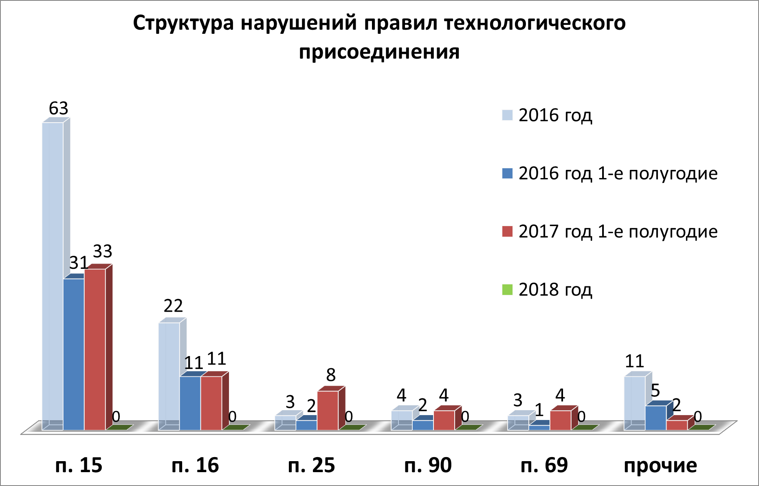

Slide 5
2016 год -33 780 000 руб.
1п/г 2017 года -34 000 000 руб.

Slide 6
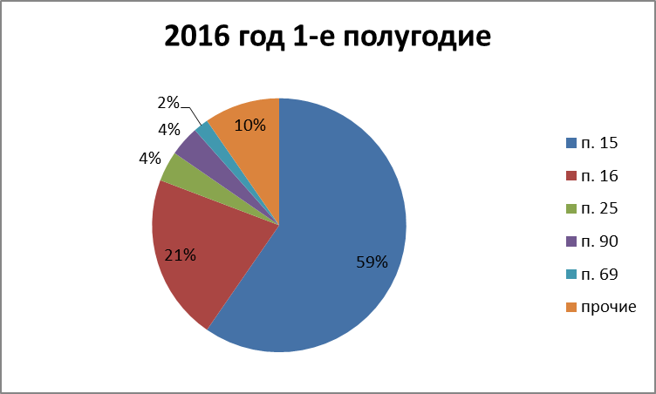
Доли нарушений пунктов ПТП 861

Slide 7
Структура долей нарушений ПТП 861

Slide 8
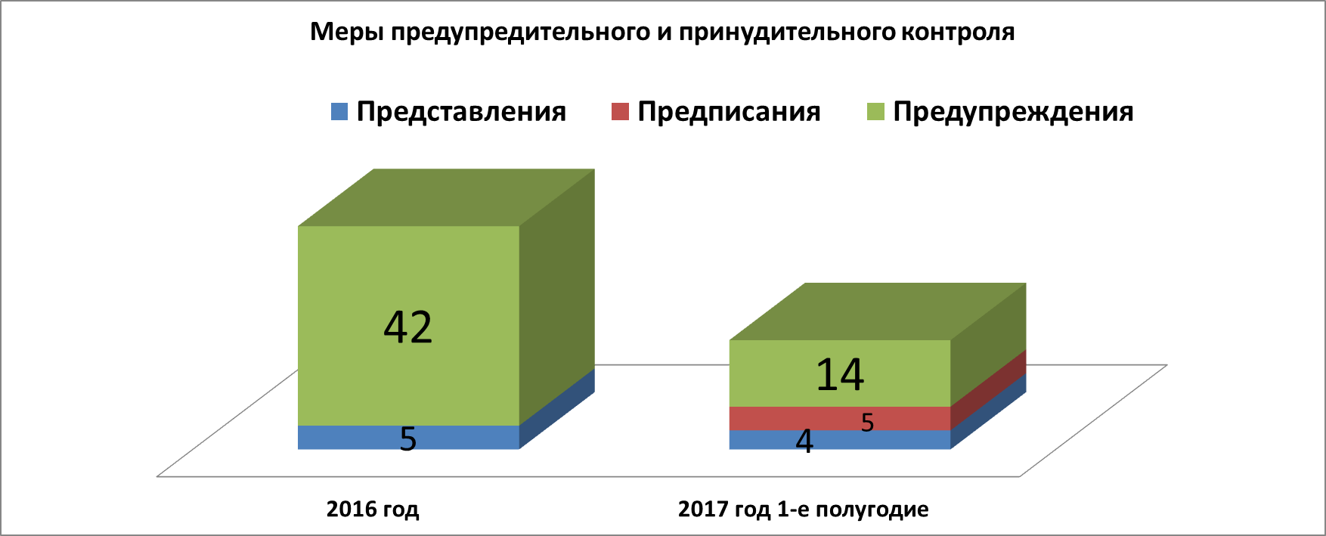

Slide 9
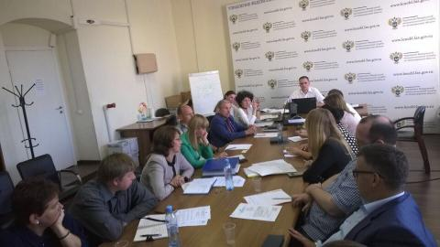
Экспертный совет по вопросам энергетики
при Ленинградском УФАС России

Slide 10
Экспертный совет по вопросам энергетики 2017 год
- Рабочая группа по вопросам технологического присоединения
к электрическим сетям
- Рабочая группа по анализу типовых форм договоров энергоснабжения
- Рабочая группа по выработке предложений для Ленинградского УФАС России и Правительства Ленинградской области о мерах по улучшению доступности услуг газоснабжения на территории Ленинградской области

Slide 11
СПАСИБО ЗА ВНИМАНИЕ!
lenobl.fas.gov.ru
to47-konnov@fas.gov.ru

